Slide 1
Bilan Défi Moins d’Ecrans Xarxa 66
Chiffres clés
Du 13 au 26 mai 2019 3 écoles Arrels Nord et Centre Ville, La Miranda 13 classes du CP au CM2 Plus de 200 élèves

Slide 2
Bilan Défi Moins d’Ecrans Xarxa 66
Semaine 1: Evaluation du nombre d’écrans visionnés du 13 au 19 mai
9 par semaine en moyenne La Miranda
11 par semaine Ecole Arrels CV
14 par semaine Ecole Arrels Vernet
Des maximums de plus de 40 écrans par semaine chez certains enfants
Chiffres augmentant avec l’âge des enfants

Slide 3
Bilan Défi Moins d’Ecrans Xarxa 66
Semaine 2: défi moins d’écrans
Points quand l’enfant ne regarde pas d’écran
Points quand il participe à des activités
1er Arrels CV
2èmes Arrels Vernet
3èmes La Miranda
Biais induit par le nombre d’élèves (moindre à La Miranda)
Bonne participation aux activités sur le sud.

Slide 4
Bilan Défi Moins d’Ecrans Xarxa 66
Semaine 3 : Evaluation auprès des Elèves/parents/enseignants
Elèves: plus de 80% pensent que le défi a été très utile et utile
Très positif notamment pour les élèves d’Arrels CV
+ de 50 % de réduction du temps consacré aux écrans

Slide 5
Bilan Défi Moins d’Ecrans Xarxa 66

Slide 6
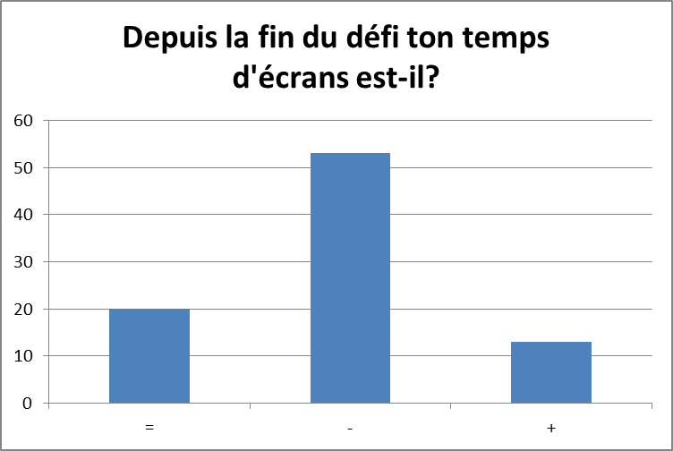
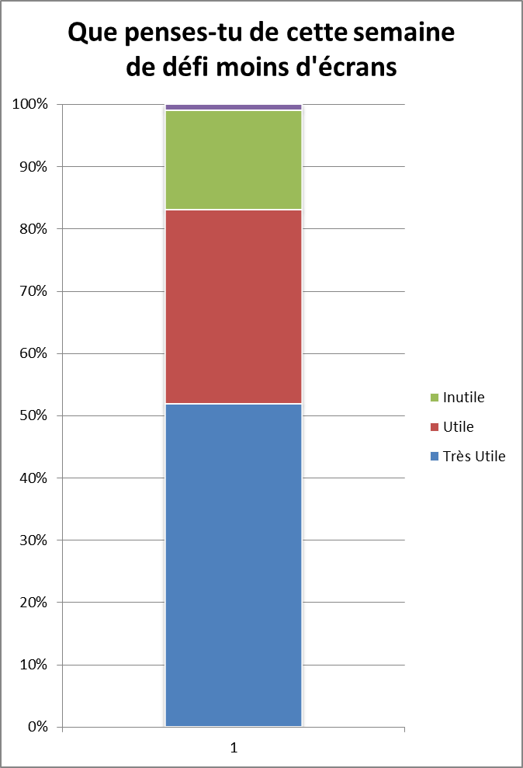
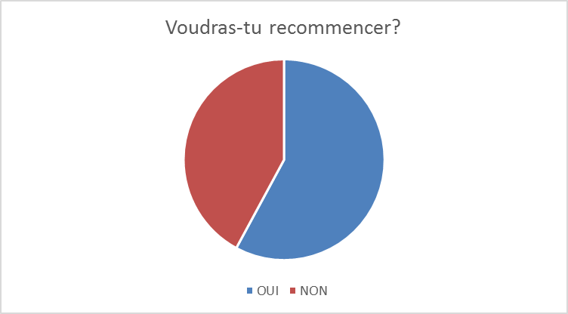
Satisfaction enfants

Slide 7
Merci aux participants, à leurs familles, aux enseignants et aux membres actifs de la XARXA66 pour leur dynamisme et leur investissement et merci aux financeurs…

